Slide 2
אבני דרך ליישום דו"ח ועדת שטאובר

Slide 4
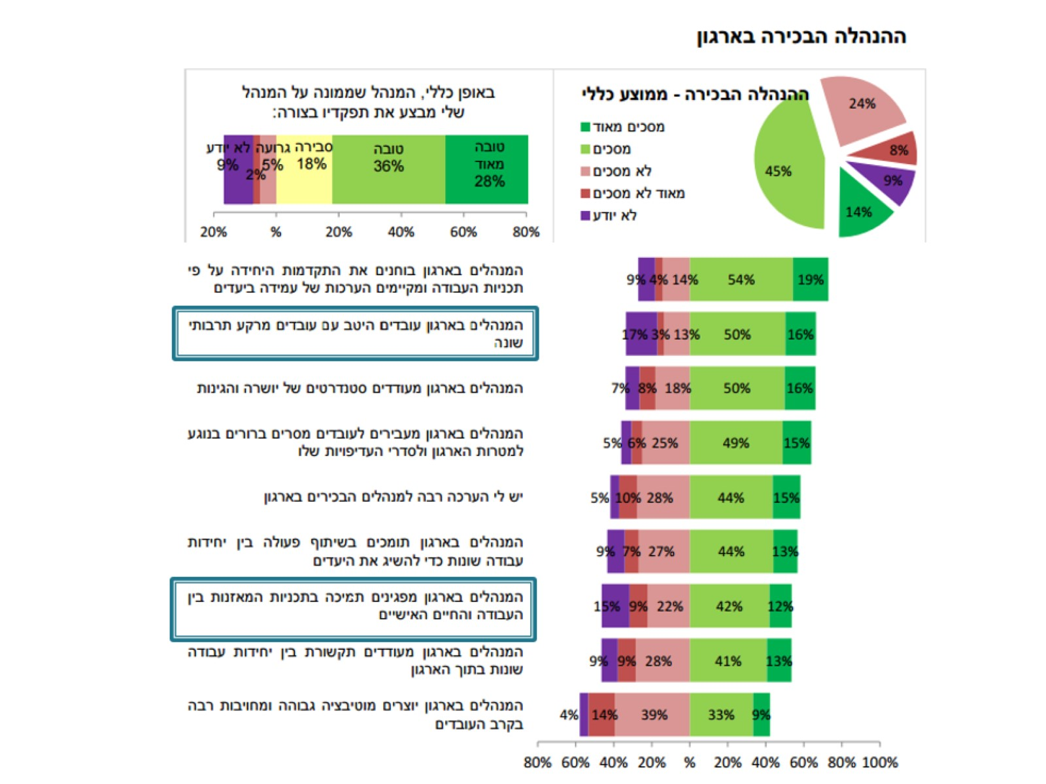

Slide 6
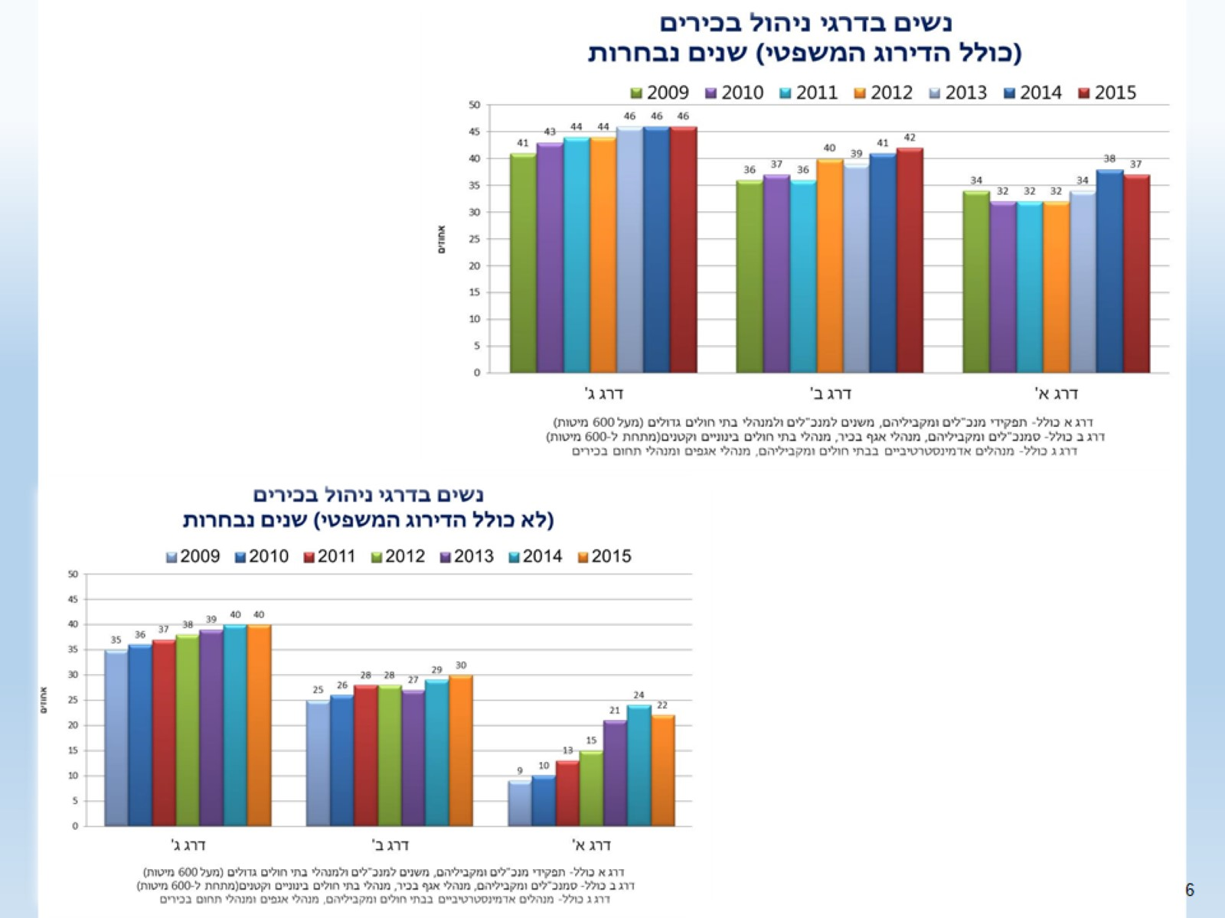

Slide 9
עיקרי המלצות דו"ח שטאובר

Slide 10
קביעת מדיניות שוויון מגדרי

Slide 12
קביעת יעדים דיפרנציאליים

Slide 15
קצת נתונים

Slide 16
מצמצמים פערי שכר

Slide 17
גיוס ומיון- מכרזי כוח אדם

Slide 19
וועדות איתור בשנת 2015-2016

Slide 23
העצמת תפקיד הממונה על השוויון המגדרי

Slide 24
שומרים על הכללים פועלים למניעת הטרדה מינית, התנכלויות ואפליה

Slide 25
אבני דרך ליישום דו"ח ועדת שטאובר

Slide 27
לקראת שינוי פני שירות המדינה

Slide 28
סל הפתרונות על רגל אחת

